Slide 1
Setkání studentů prvních ročníků
bakalářského prezenčního studia katedry historie Fakulty přírodovědně-humanitní a pedagogické Technické univerzity v Liberci
doc. PhDr. Jaroslav Pažout, Ph.D., Anna Habánová, M.A., Ph.D
Liberec, 1. 10. 2020

Slide 2
Katedra historie
Fakulty přírodovědně-humanitní a pedagogické
Technické univerzity v Liberci
(https://khi.fp.tul.cz/)

Slide 3
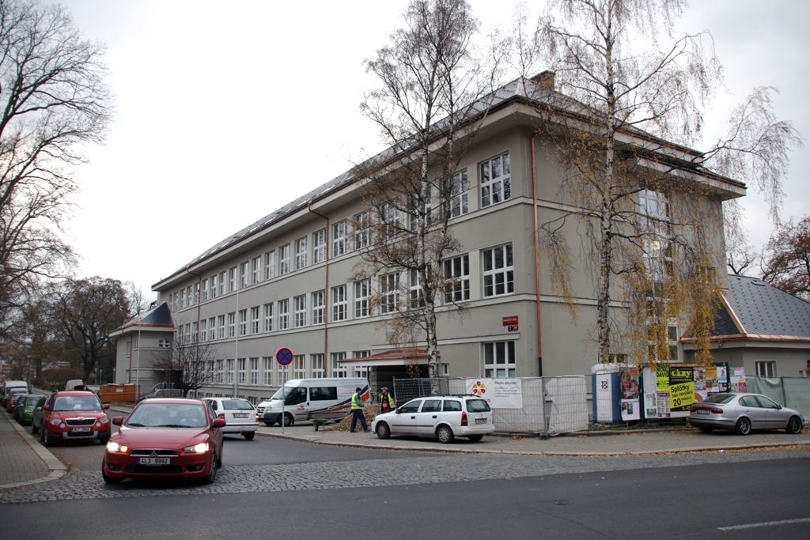
- vznik v r. 1991 (rok po vzniku fakulty) - sídlo: budova P, Komenského 2, Liberec V-Kristiánov, 3. podlaží - korespondenční adresa: Technická univerzita v Liberci, Fakulta přírodovědně-humanitní a pedagogická, katedra historie, Studentská 2, 461 17 Liberec 1

Slide 4
Členové katedry (https://khi.fp.tul.cz/o-nas/clenove-katedry)
vedoucí katedry
doc. PhDr. Jaroslav Pažout, PhD. telefon: 48 535 4240, email: jaroslav.pazout@tul.cz
zástupkyně vedoucího katedry a tutorka pro 1. ročníky
Anna Habánová Ph.D. M.A.
telefon: 48 535 4225, email: anna.habanova@tul.cz
tajemník a stagař katedry
PhDr. Michal Ulvr PhD.
telefon: 48 535 4223, email: michal.ulvr@tul.cz
sekretářka
Mgr. Lada Vondrušková telefon: 48 535 4224, email: lada.vondruskova@tul.cz

Slide 5
Ostatní interní členové katedry
PhDr. Milan Ducháček, Ph.D. (katederní didaktik)
telefon: 48 535 4239, email: milan.duchacek@tul.cz
PhDr. Markéta Lhotová, Ph.D.
telefon: 48 535 4226, email: marketa.lhotova@tul.cz
Mgr. Kateřina Portmann, Ph.D.
telefon: 48 535 4236, email: katerina.portmann@tul.cz
prof. PhDr. Jan Rychlík, DrSc.
telefon: 48 535 4226, email: jan.rychlik@tul.cz
PhDr. Pavel Smrž
telefon: 48 535 4147, email: pavel.smrz@tul.cz
PhDr. Milan Svoboda, Ph.D.
telefon: 48 535 4227, email: milan.svoboda@tul.cz

Slide 6
Knihovna (https://khi.fp.tul.cz/o-nas/knihovna)
- podstatné publikace a periodika důležitá pro studium
- možnost výpůjčky i prezenčního studia
- dotazy a zprávy směřujte na knihovnakhi@seznam.cz
- v současnosti provoz omezen, případné dotazy směřujte na dr. Svobodu

Slide 7
Vědeckovýzkumné a další aktivity
Studentská vědecko-umělecká činnost (SVUČ)
(https://www.fp.tul.cz/student/svuc)
- podpora odborné práce studentů nad rámec jejich studijních povinností daných studijními plány
Studentská grantová soutěž (SGS)
(https://www.fp.tul.cz/student/sgs)
- podpora vědeckovýzkumné aktivity studentů doktorských a magisterských studijních programů ve spolupráci s akademickými pracovníky

Slide 8
Erasmus+
(https://erasmus.fp.tul.cz/)
- program umožňující vyjet na studijní pobyt na některou z partnerských zahraničních univerzit
- katedra historie má partnerství s historickými pracovišti na univerzitách v Düsseldorfu, Chemnitz, Bratislavě, Banské Bystrici a Prešově
Sdružení historiků ČR – Historický klub
(http://www.sdruzenihistoriku.cz/)
- liberecká pobočka při katedře historie
Česko-slovenský seminář
(http://cesko-slovenske-vztahy.cz/)
- již 29 ročníků, různá témata z moderních dějin

Slide 9
Fontes Nissae
http://www.fontesnissae.cz/home.php
- recenzované periodikum, vycházející od r. 2000, od r. 2012 se na jeho vydávání podílí osm regionálních institucí
- platforma pro první studentské publikační výstupy
- v současnosti dvě čísla do roka

Slide 10
Studijní programy katedry historie

Slide 11
Bakalářská studia
I. Dějepis se zaměřením na vzdělávání
- dvouoborové studium (maior – minor), prezenční a kombinovaná forma, 3 roky
- v r. 2020/21 v prezenční formě v kombinaci s českým jazykem a literaturou, německým jazykem, španělským jazykem, základy společenských věd a zeměpisem; v kombinované formě s anglickým jazykem, německým jazykem, základy společenských věd a zeměpisem
- cíl: získání základních pedagogických, psychologických a pedagogicko-praktických znalostí a dovedností i základních odborných kompetencí v oboru historie; oborové znalosti: přehled o dějinách lidské společnosti od pravěku po konec 20. století a základní znalosti z oblasti obecných zásad historikovy práce s prameny, metodologie historie, dějin historiografie, dějin umění a kultury a didaktického zpracovávání a předávání získaných poznatků

Slide 12
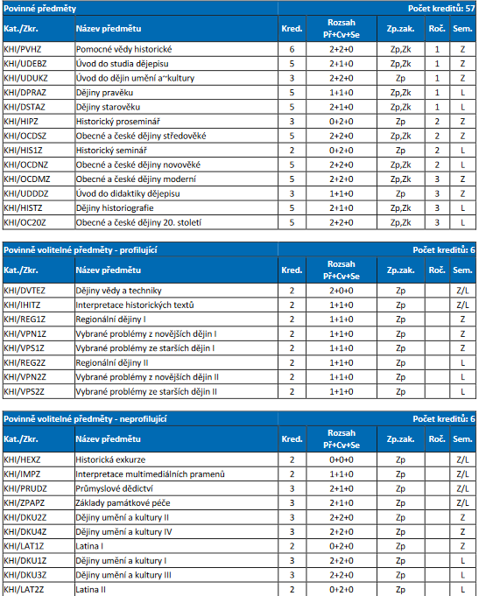

Slide 13
Bakalářská studia
II. Historická a muzeologická studia
- jednooborové studium, 3 roky
- cíl: příprava kvalifikovaných, vysokoškolsky vzdělaných odborníků s přehledem o dějinách lidské společnosti od středověku po konec 20. století (dějiny pravěku a starověku si mohou posluchači zvolit fakultativně) a o dějinách kultury a umění; velký důraz kladen na vzdělání v oblasti muzeologie doplněné základními kurzy věnovanými problematice archivnictví, galeristiky a památkové péče; student si osvojí základní metody práce (kulturního) historika, muzejníka a pracovníka památkové péče či jiné kulturně historické, resp. paměťové instituce; praxe

Slide 14
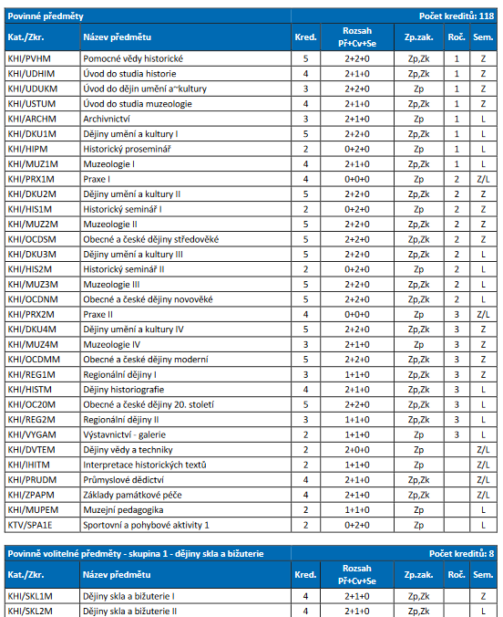

Slide 15
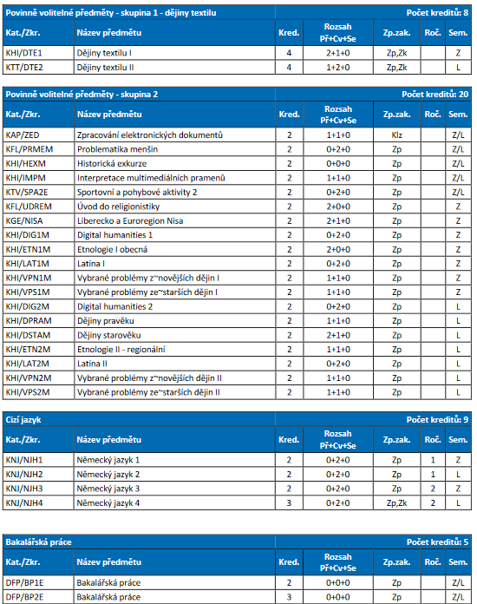

Slide 16
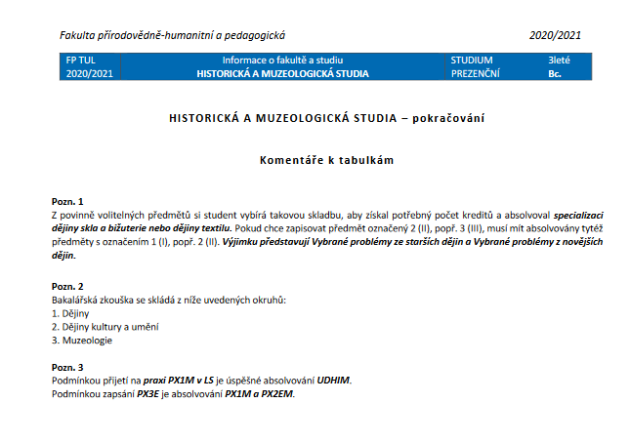

Slide 17
Navazující magisterská studia
I. Učitelství pro střední školy a 2. stupeň základních škol
- dvouoborové studium, prezenční a kombinovaná forma, 2 roky
- cíl: prohloubení teoretického poznání moderních českých/československých dějin v mezinárodním kontextu od konce 18. století po dějiny soudobé - toto směřování vyplývá z didaktického hlediska z významu poznání především moderních dějin pro pochopení současného světa; důraz kladen na vyšší zastoupení oborově didaktických předmětů

Slide 18
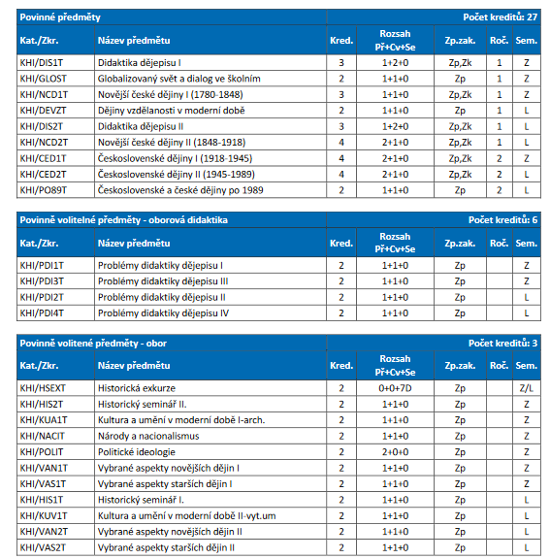

Slide 19
Navazující magisterská studia
II. Historie
- jednooborové studium, 2 roky
- cíl: prohloubení teoretického poznání moderních českých, resp. československých dějin v mezinárodním kontextu od konce 18. století po dějiny soudobé; základní předměty zahrnující jednotlivé úseky českých/československých dějin doplněny o kurzy směřující k prohloubení znalostí jednotlivých aspektů důležitých pro pochopení vývoje moderní společnosti – mj. role náboženství v moderním světě, vytváření moderních národů a nacionalismus, vzdělanost a její úloha v novodobé společnosti či politické ideologie + kultura a umění v moderní době, metodologické aspekty historické vědy + praxe

Slide 20
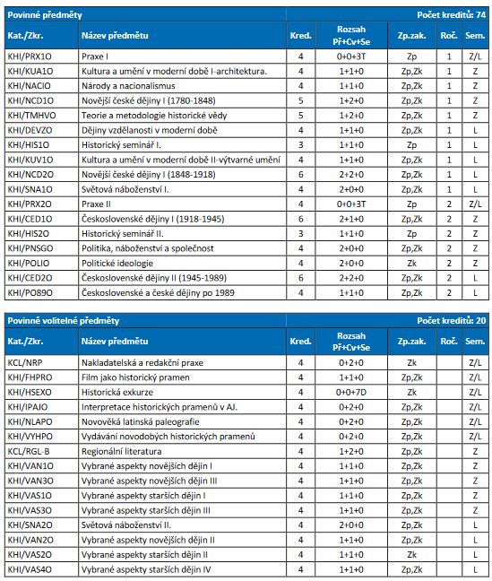

Slide 21
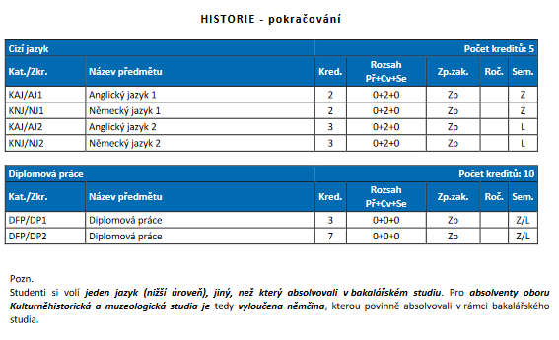

Slide 22
Informace ke studiu
veškeré informace ke studiu a průběhu studia v prvním ročníku naleznete na webových stránkách fakulty:
https://www.fp.tul.cz/
https://www.fp.tul.cz/student/jsem-prvak

